Slide 1

ỦY BAN NHÂN DÂN QUẬN TÂN BÌNH
TRƯỜNG TIỂU HỌC CHI LĂNG
TẬP HUẤN LẠI SÁCH GIÁO KHOA LỚP 5
BỘ SÁCH CHÂN TRỜI SÁNG TẠO
MÔN TIN HỌC
Tân Bình, ngày 08 tháng 8 năm 2024
Giáo viên báo cáo: Vũ Thụy Xuân Thảo
TIẾNG ANH
Tác giả:

Slide 2

TIN HỌC 5
TIẾNG ANH
Tác giả:
QUÁCH TẤT KIÊN (Tổng chủ biên kiêm chủ biên )
Phạm thị quỳnh anh (Đồng chủ biên)
NGUYỄN NHẬT MINH ĐĂNG – lê tấn hồng hải - Trịnh thanh hải

Slide 3

NỘI DUNG TRÌNH BÀY
Cấu trúc sách và phân bổ thời lượng
Cấu trúc bài học
Nội dung, phương pháp, cách tổ chức dạy học
Hỗ trợ triển khai dạy học

Slide 4
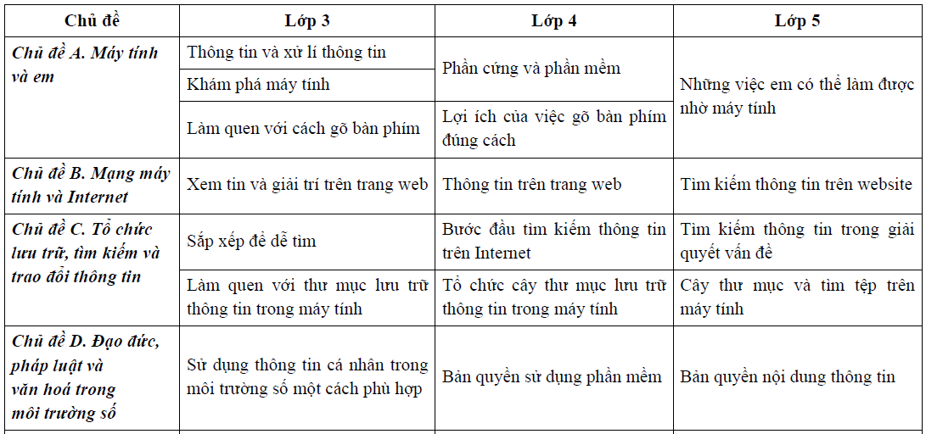
1. Cấu trúc sách và phân bổ thời lượng
Phát triển nội dung theo từng chủ đề

Slide 5
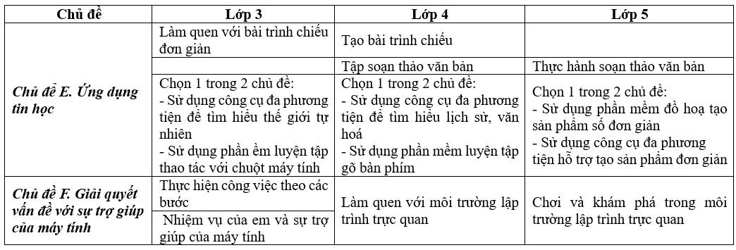
1. Cấu trúc sách và phân bổ thời lượng
Phát triển nội dung theo từng chủ đề (tiếp)

Slide 6
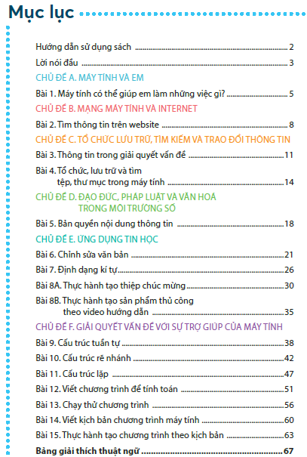

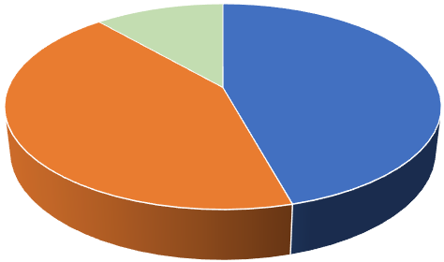
1. Cấu trúc sách và phân bổ thời lượng
4 tiết
ÔTKT
6 chủ đề, 16 bài học (Bài 8A và 8B là lựa chọn)
68 trang.
16 tiết
Lí thuyết
15 tiết
Thực hành

Slide 7
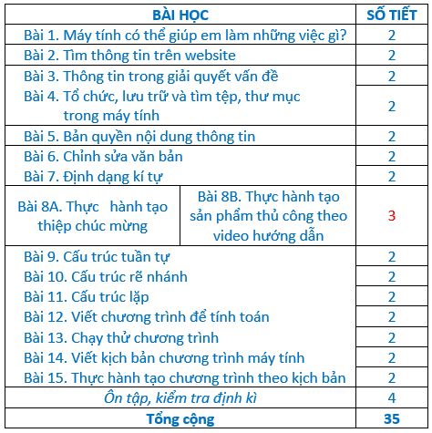
1. Cấu trúc sách và phân bổ thời lượng
Bài học được thiết kế để trình bày trọn vẹn một đơn vị kiến thức hoặc những kiến thức liên quan mật thiết với nhau (mỗi bài học như là một chủ đề con).
Số tiết học được cân đối, phân bổ theo lượng kiến thức của mỗi bài học.
Thiết kế, phân bổ thời lượng các bài trong SGK Tin học 3, 4 đã hợp lí chưa?

Slide 8
NỘI DUNG TRÌNH BÀY
Cấu trúc sách và phân bổ thời lượng
Cấu trúc bài học
Nội dung, phương pháp, cách tổ chức dạy học
Hỗ trợ triển khai dạy học

Slide 9
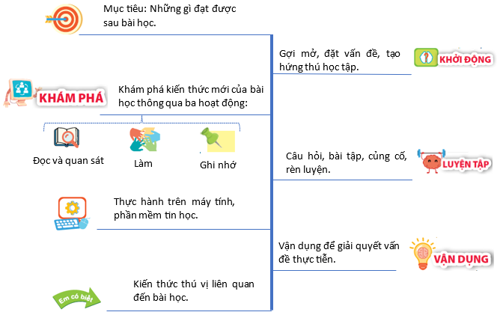
2. Cấu trúc bài học

Slide 10








2. Cấu trúc bài học
3 dạng bài
 | BÀI LÍ THUYẾT | BÀI LÍ THUYẾT + THỰC HÀNH | BÀI THỰC HÀNH
 | X | X | X
 | X | X
 | X | X
 | X | X | X
 |  | X | X (NHIỆM VỤ)
 | X | X | X
 | [X] | [X] (Bài 11)
Bài 2, 3, 4, 6, 7, 9, 10, 11, 12, 13
Bài 1, 5, 14
Bài 8A, 8B, 15

Slide 11
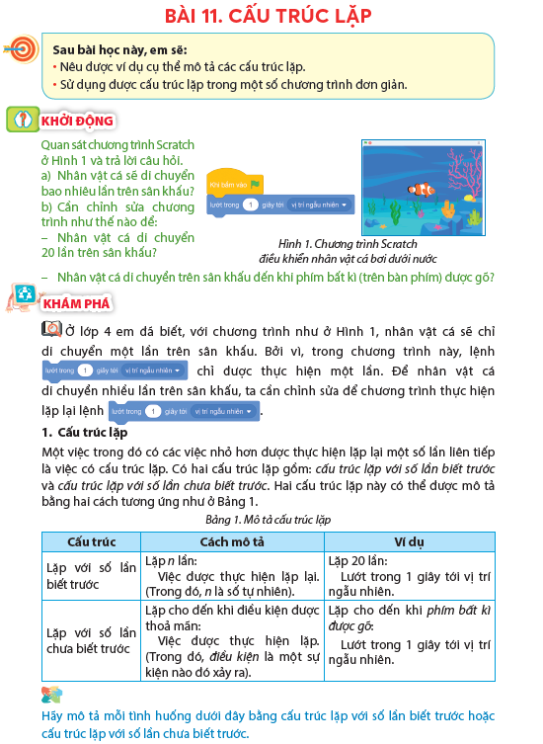
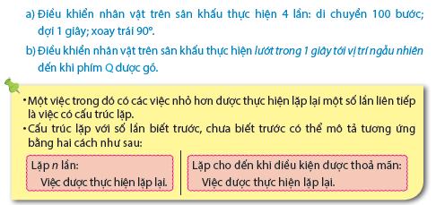
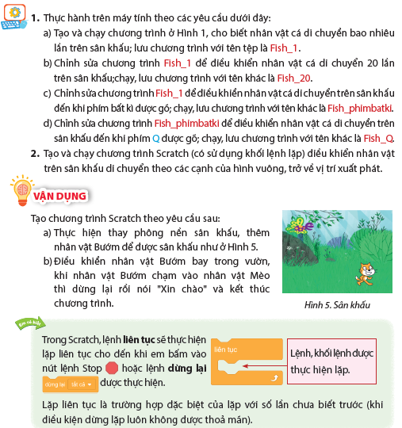
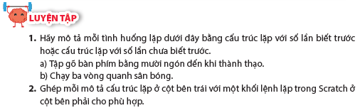
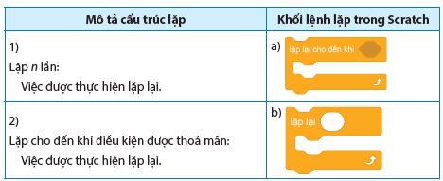
2. Cấu trúc bài học
Ví dụ minh hoạ bài có cấu trúc đủ 7 phần

Slide 12
NỘI DUNG TRÌNH BÀY
Cấu trúc sách và phân bổ thời lượng
Cấu trúc bài học
Nội dung, phương pháp, cách tổ chức dạy học
Hỗ trợ triển khai dạy học

Slide 13
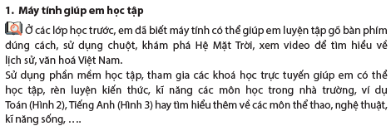

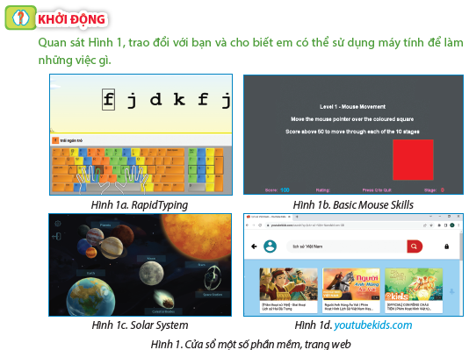

3. Nội dung, phương pháp, cách tổ chức dạy học
Tự học dưới sự hướng dẫn của GV
Thầy cô đã giảng bài ít đi chưa?

Slide 14
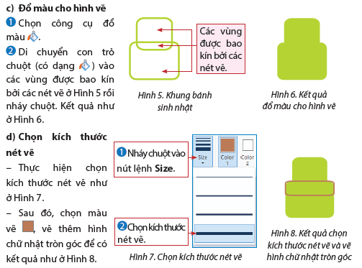
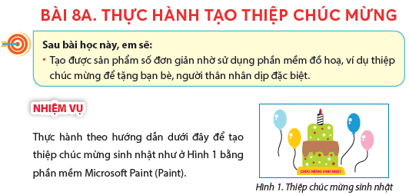
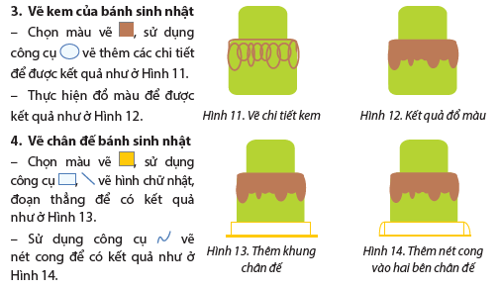
3. Nội dung, phương pháp, cách tổ chức dạy học
Tự học được!
Học sinh của thầy cô có tự học được không?

Slide 15
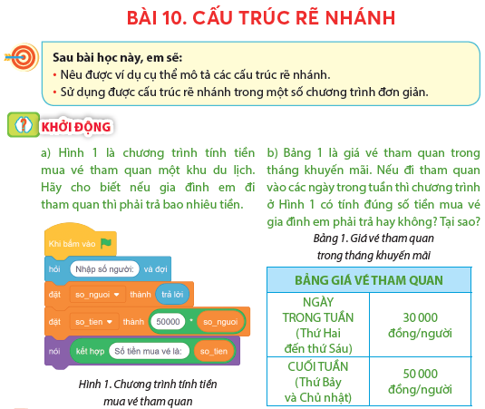
3. Nội dung, phương pháp, cách tổ chức dạy học
Phải tự học!

Slide 16


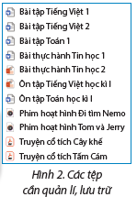
3. Nội dung, phương pháp, cách tổ chức dạy học
Học qua làm
LÀM – PHÁT TRIỂN NĂNG LỰC

Slide 17
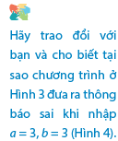
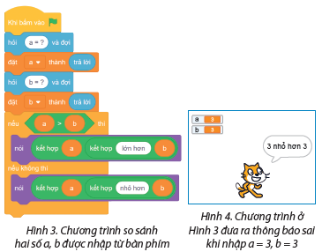
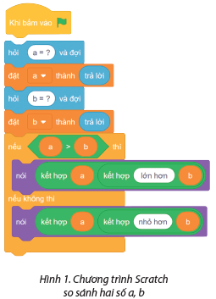
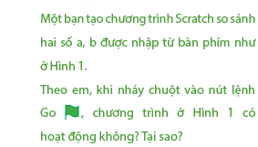
3. Nội dung, phương pháp, cách tổ chức dạy học
Từ trực quan, cụ thể, đã biết
đến trừu tượng, khái quát, chưa biết

Slide 18

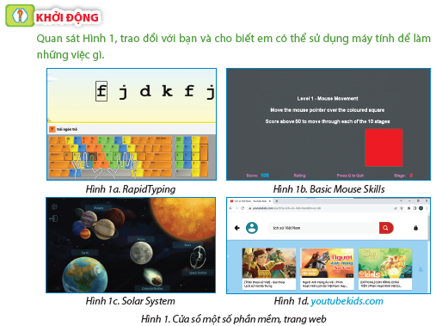
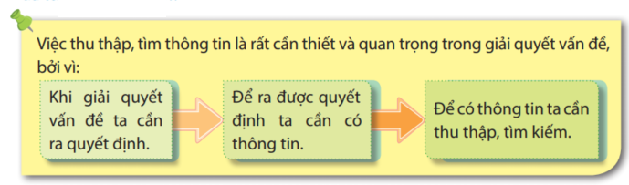
3. Nội dung, phương pháp, cách tổ chức dạy học
Phát huy vai trò kênh hình

Slide 19
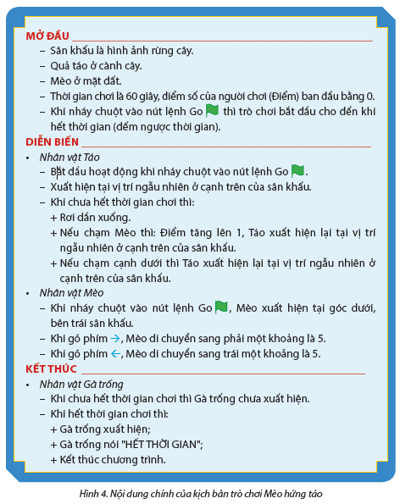
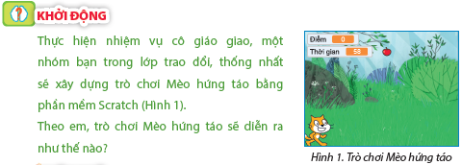
3. Nội dung, phương pháp, cách tổ chức dạy học
Khoa học, chuẩn mực
nhưng không hàn lâm, cứng nhắc

Slide 20
NỘI DUNG TRÌNH BÀY
Cấu trúc sách và phân bổ thời lượng
Cấu trúc bài học
Nội dung, phương pháp, cách tổ chức dạy học
Hỗ trợ triển khai dạy học

Slide 21

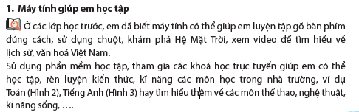

4. Hỗ trợ triển khai dạy học
SGK: Định hướng phương pháp,
cách tổ chức dạy học

Slide 22

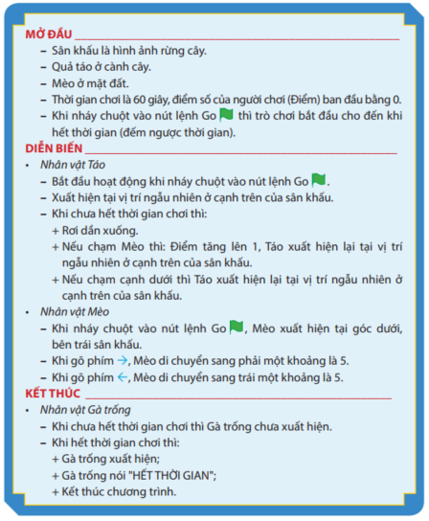
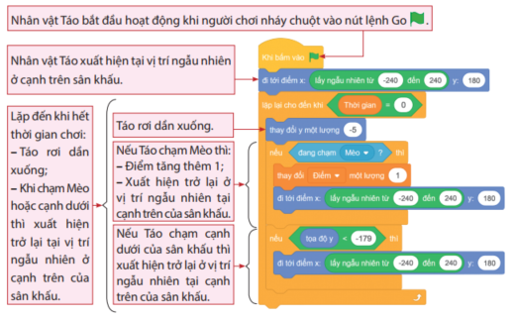
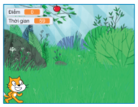
4. Hỗ trợ triển khai dạy học
SGV:
Giải thích ý tưởng sư phạm trong SGK
Gợi ý một số phương pháp, cách tổ chức dạy học

Slide 23

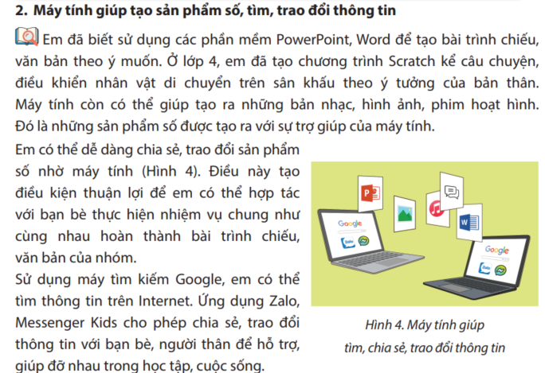
4. Hỗ trợ triển khai dạy học
Dự kiến điểm khó, làm rõ ẩn ý

Slide 24
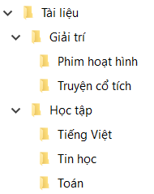
4. Hỗ trợ triển khai dạy học
Dự kiến điểm khó, làm rõ ẩn ý

Slide 25
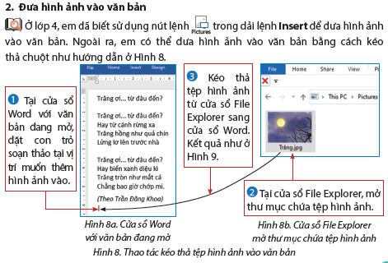

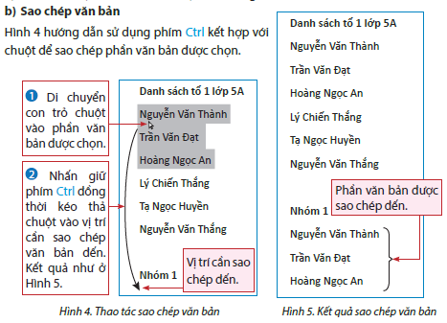
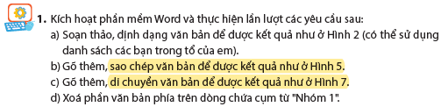

4. Hỗ trợ triển khai dạy học
Phù hợp với điều kiện dạy học khác nhau

Slide 26
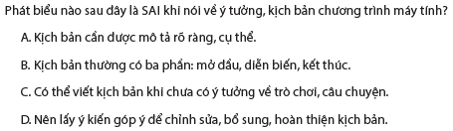
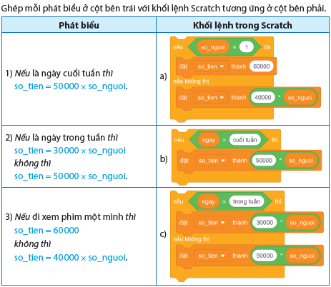
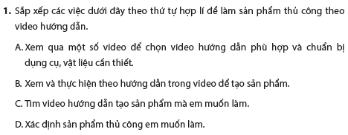
4. Hỗ trợ triển khai dạy học
Hỗ trợ kiểm tra, đánh giá

Slide 27

4. Hỗ trợ triển khai dạy học

Slide 28
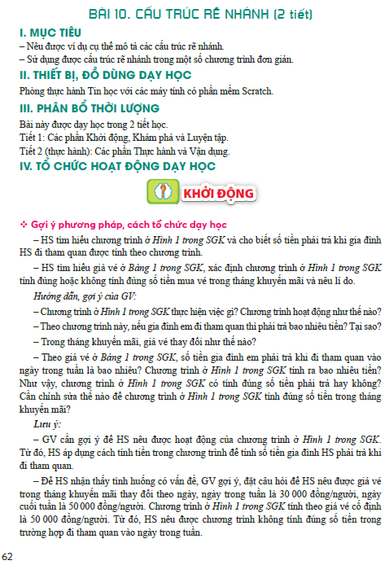
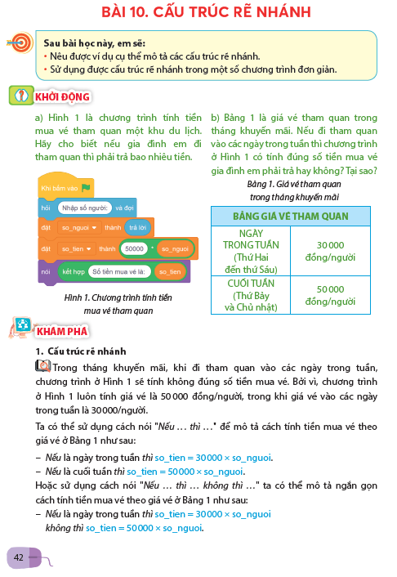
4. Hỗ trợ triển khai dạy học
Sách giáo viên
Sách giáo khoa

Slide 29
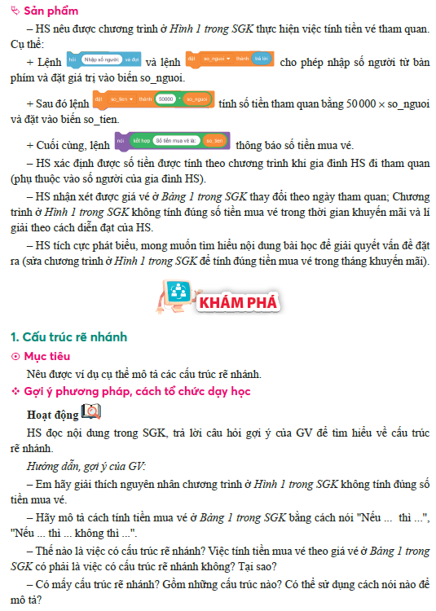
4. Hỗ trợ triển khai dạy học
Sách giáo viên
Sách giáo khoa

Slide 30
4. Hỗ trợ triển khai dạy học
Sách giáo viên
Sách giáo khoa

Slide 31
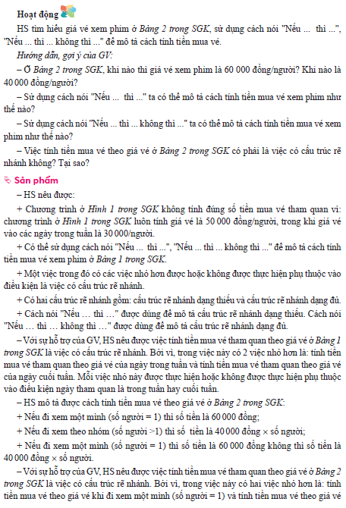
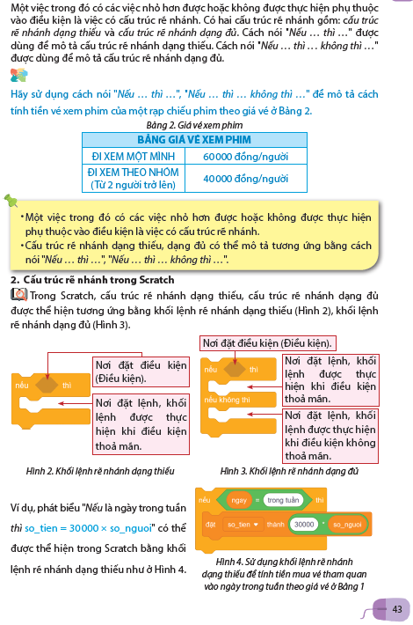
4. Hỗ trợ triển khai dạy học
Sách giáo viên
Sách giáo khoa

Slide 32
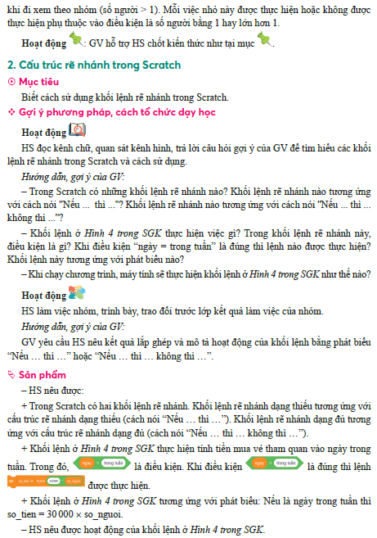
4. Hỗ trợ triển khai dạy học
Sách giáo viên
Sách giáo khoa

Slide 33
4. Hỗ trợ triển khai dạy học
Sách giáo viên
Sách giáo khoa

Slide 34
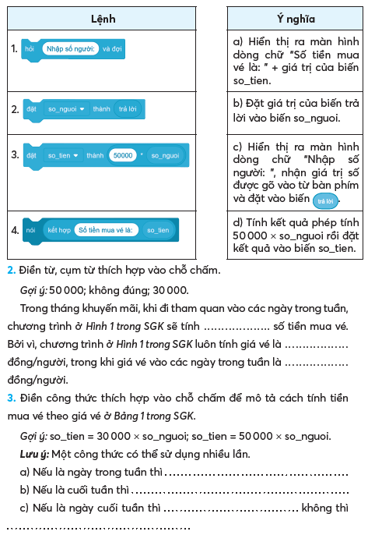
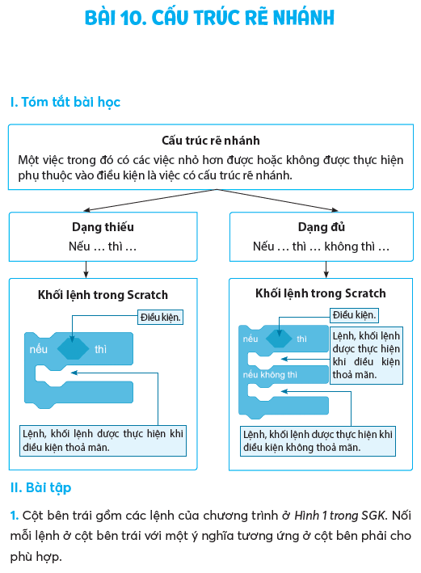
4. Hỗ trợ triển khai dạy học
Vở bài tập

Slide 35
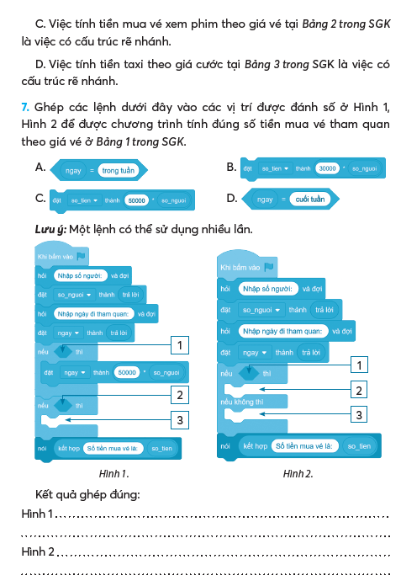
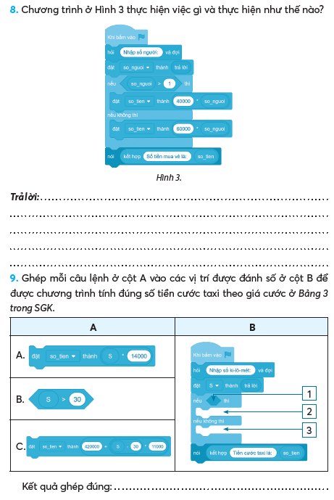
4. Hỗ trợ triển khai dạy học
Sách bài tập

Slide 36
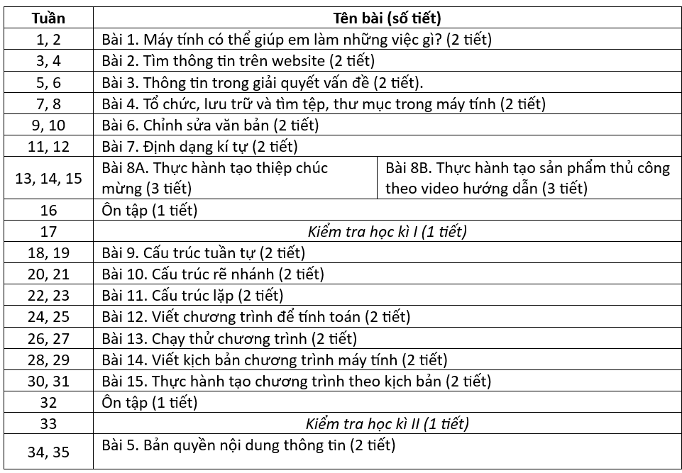
4. Hỗ trợ triển khai dạy học
GỢI Ý LẬP KẾ HOẠCH DẠY HỌC

Slide 37
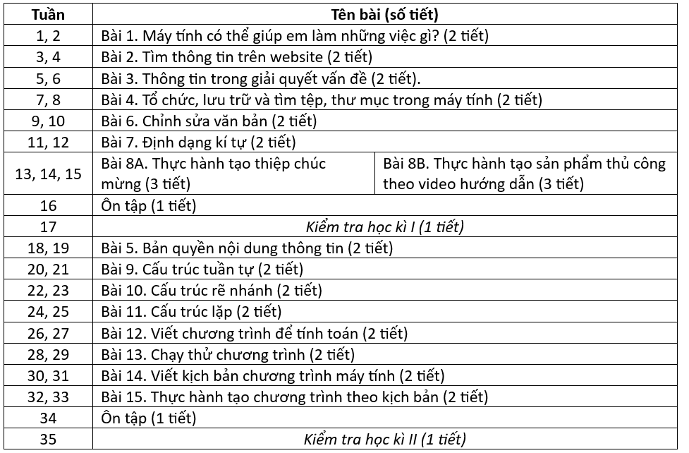

Slide 38
HƯỚNG DẪN KIỂM TRA ĐÁNH GIÁ KẾT QUẢ HỌC TẬP
Một số phương pháp đánh giá
Đánh giá theo quá trình
Đánh giá theo kết quả đầu ra
Đánh giá thực hành
Một số kĩ thuật đánh giá
Theo dõi, quan sát HS trong quá trình thực hiện nhiệm vụ học tập;
HS tự đánh giá và đánh giá lẫn nhau;
Đánh giá theo nhóm;
Đánh giá qua sản phẩm, kết quả thực hiện nhiệm vụ học tập;
Vấn đáp;
Tự luận;
Trắc nghiệm khách quan;
Thảo luận, bảo vệ ý kiến.

Slide 39
HƯỚNG DẪN XÂY DỰNG KẾ HOẠCH BÀI DẠY
1. Căn cứ xây dựng kế hoạch bài dạy Căn cứ chính để xây dựng kế hoạch bài dạy gồm: - SGK, SGV, SBT. - Khung kế hoạch dạy học. - Điều kiện thực tiễn (thiết bị, đồ dùng dạy học, kiến thức, kinh nghiệm của HS liên quan đến nội dung dạy học, ...) - Chương trình giáo dục phổ thông năm 2018 (Chương trình tổng thể và Chương trình môn Tin học). 2. Cấu trúc Kể hoạch bài dạy: Cấu trúc Kế hoạch bài dạy có các phần chính như sau: I. Mục tiêu II. Thiết bị dạy học và học liệu III. Tiến trình dạy học: A. Khởi động B. Khám phá C. Luyện tập D. Thực hành/Vận dụng

Slide 40


